Slide 1
A vízipók háza

Slide 2
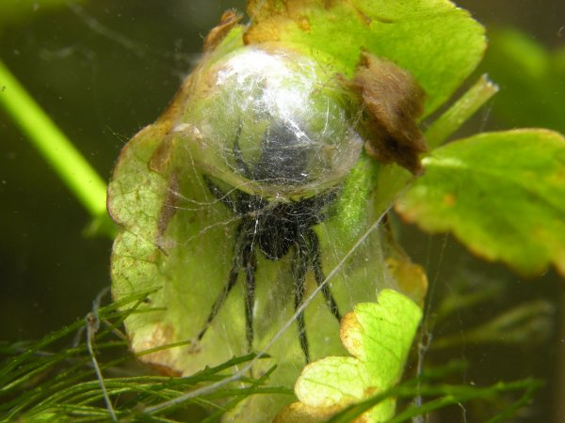
Nincs más pókfaj a világon, amely bemenne a víz alá; a vízipók pedig ott él, ott táplálkozik, ott szaporodik. Még a hálója is a víz alatt van.

Slide 3
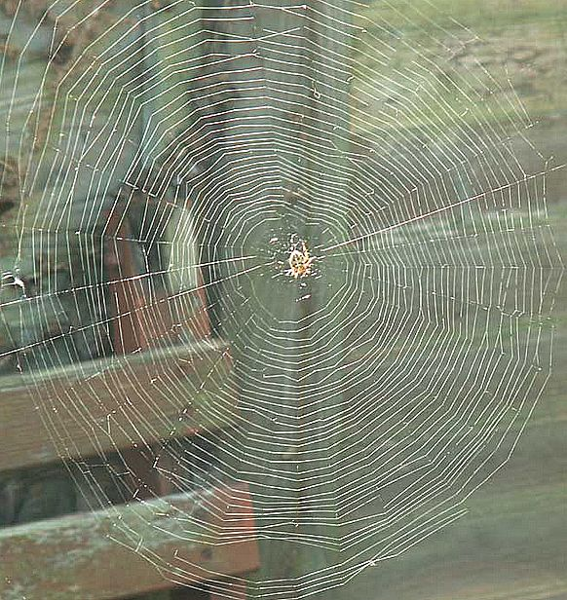
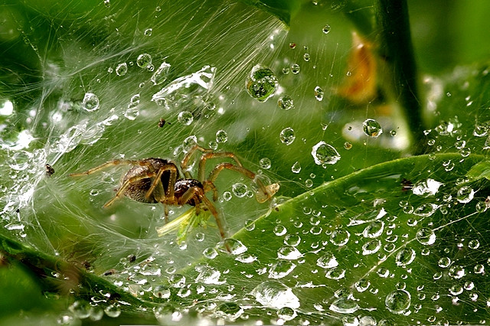
Az erdők-rétek pókjai olyan hálót szőnek, amellyel elfoghatják a repülő rovarokat. Ilyen a keresztespókok és a vitorláspókok hálója.

Slide 4
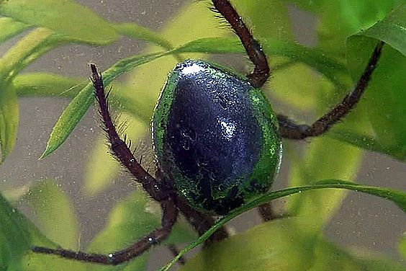
A vízipók víz alatti hálója nem rovarfogásra szolgál, hanem hogy a pók ott lakjon. Leúszik a vízfelszín alá, s ott a fonalát levelekhez, vékony ágacskákhoz ragasztva elkészít egy vízszintes szövedéket. Ez a hálója.

Slide 5
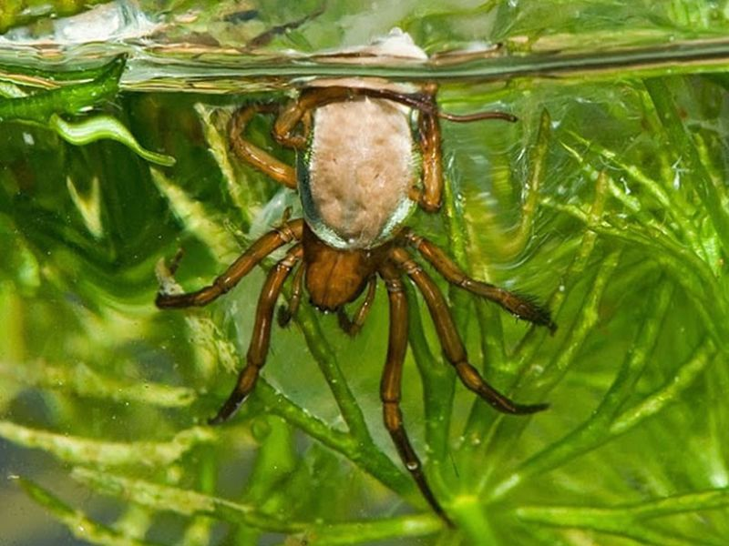
Ezután a vízfelszínhez úszik, ott fejjel lefelé fordul, egy pillanatra kidugja potrohát a szabad levegőre, majd visszamerül a vízbe. A potrohán lévő szőrszálak nem engedik ki maguk közül a levegőt, így az csillogó levegőbuborékban van.

Slide 6
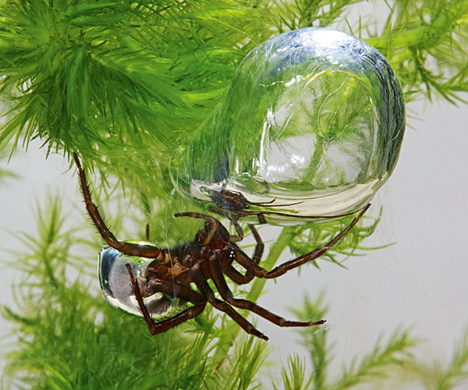
A pók leúszik a vízszintes szövedék alá, lábával lesöpri potroháról a lehozott levegőt. Sokszor fölmegy levegőért, míg az összegyűjtött levegő egyre nagyobb buborékká gyarapszik.

Slide 7
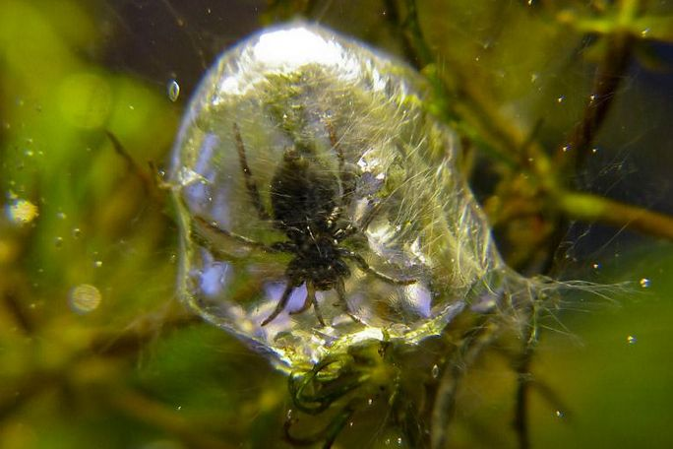
A levegővel telt búvárharangot a pók addig növeszti, míg végül be tud mászni a maga gyűjtötte levegőbuborékba.

Slide 8
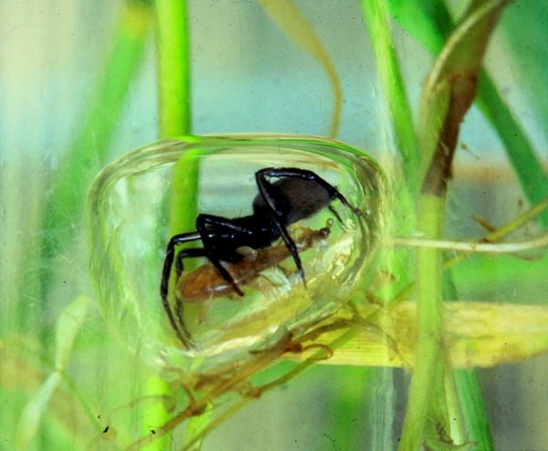
A pók buborékházából indul vadászni, zsákmányai vízi rovarok, rovarlárvák. A marásától elpusztult vagy lebénult áldozatokat a búvárharangba viszi és ott fogyasztja el.

Slide 9
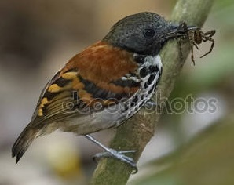
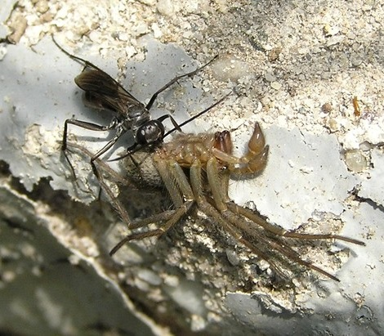
Miért jó a vízipóknak, hogy a vízben él? Mert ott kevésbé kell tartania ellenségeitől, a madaraktól, gyíkoktól, lopódarazsaktól, emlősöktől.

Slide 10
Victor András: A vízipók háza című cikkéhez készítette:
Jenei Beáta
Szitakötő 38. szám, 18 – 19. oldal

